Slide 1
SORTIRANJE
Oktobar 18, 2022

Slide 2
Sortiranje
Postoji nekoliko algoritama za sortiranje: 1. Selection sort 2. Insertion sort 3. Merge sort 4. Quick sort 5. Bubble sort

Slide 3
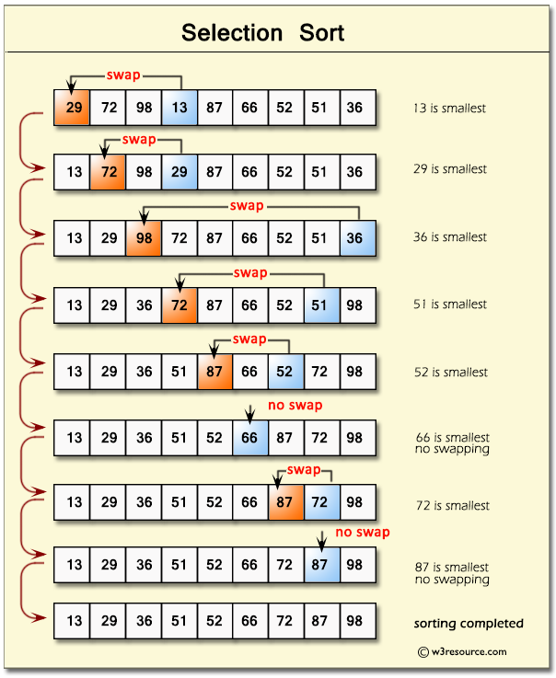
Selection sort

Slide 4
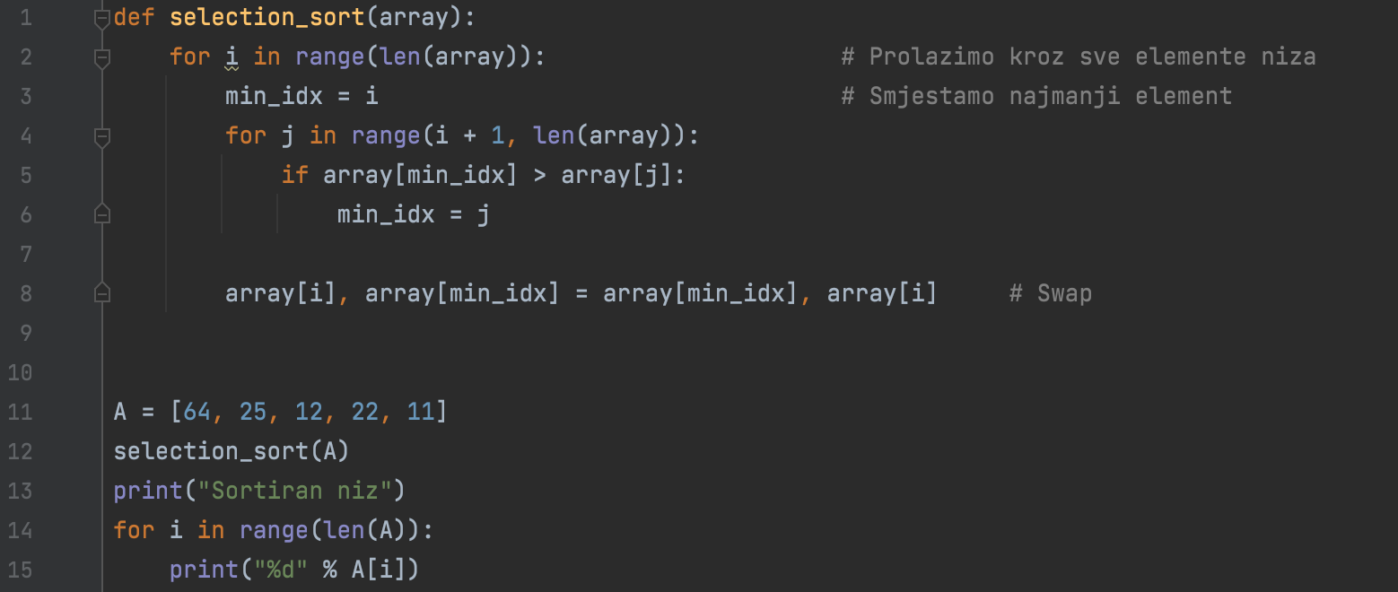
Primjer

Slide 5

Insertion sort

Slide 6
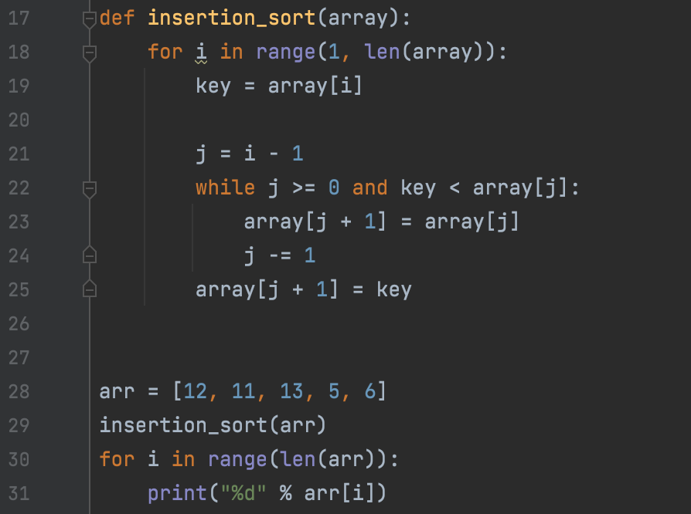
Primjer

Slide 7

Bubble sort

Slide 8
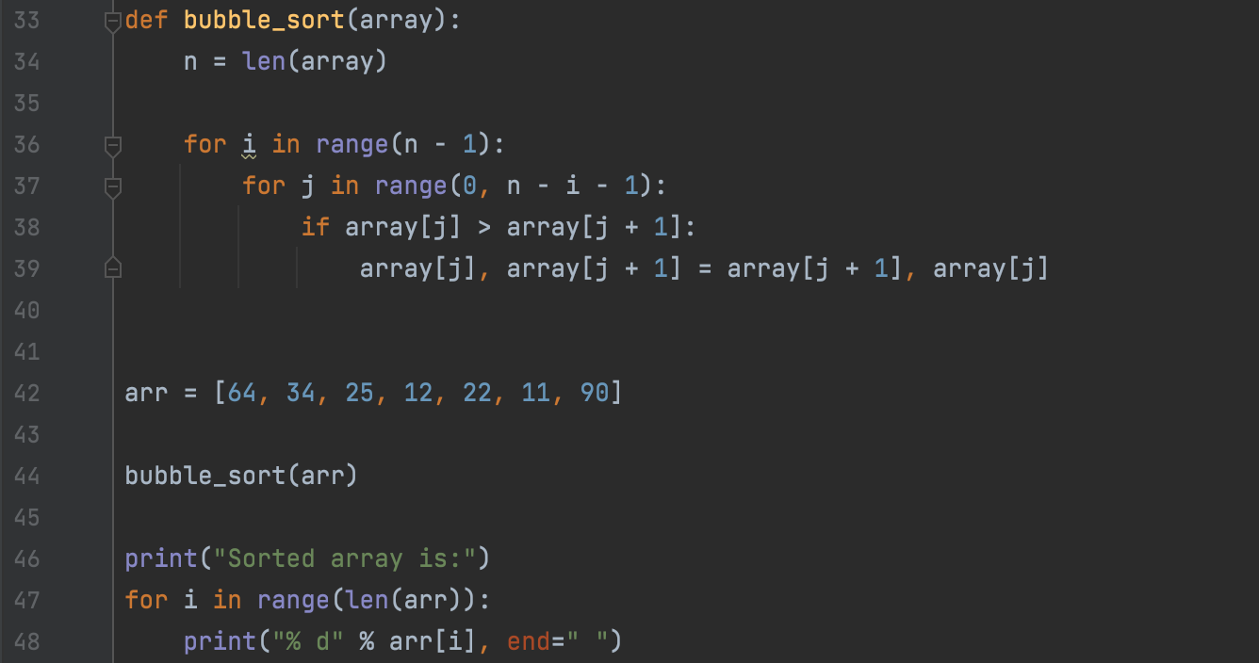
Primjer

Slide 9

Merge sort

Slide 10
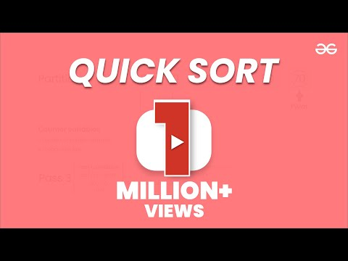
Quick sort

